Slide 1
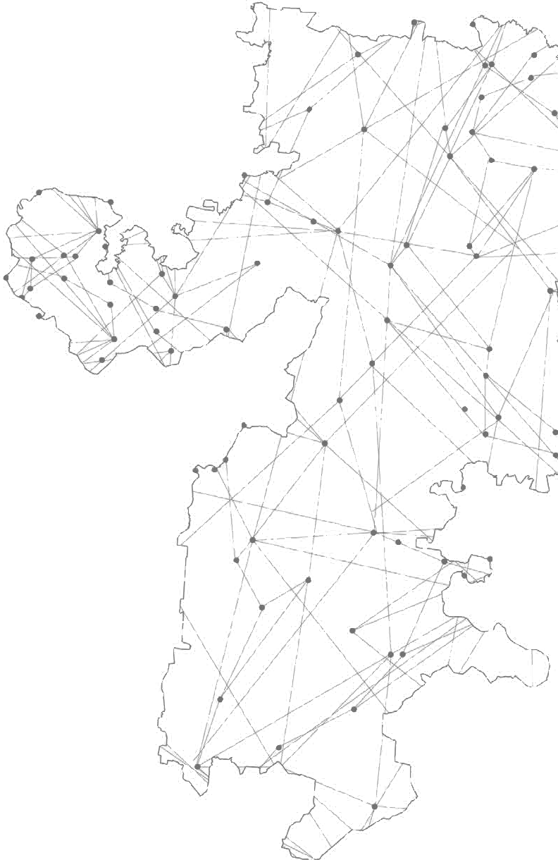
МИНИСТЕРСТВО СЕЛЬСКОГО ХОЗЯЙСТВА ЧЕЛЯБИНСКОЙ ОБЛАСТИ
НАЦИОНАЛЬНЫЙ ПРОЕКТ
«МЕЖДУНАРОДНАЯ КООПЕРАЦИЯ И ЭКСПОРТ»
РЕГИОНАЛЬНЫЙ ПРОЕКТ
«ЭКСПОРТ ПРОДУКЦИИ АПК В ЧЕЛЯБИНСКОЙ ОБЛАСТИ»
Исполняющий обязанности Министра сельского хозяйства
Челябинской области А. В. Кобылин
2019 год

Slide 2
МИНИСЕТРСТВО СЕЛЬСКОГО ХОЗЯЙСТВА ЧЕЛЯБИНСКОЙ ОБЛАСТИ
ЦЕЛИ, ЗАДАЧИ РЕГИОНАЛЬНОГО ПРОЕКТА «Экспорт продукции АПК в Челябинской области»
Цель проекта - увеличение объема экспорта продукции АПК, создание экспортно-ориентированной товаропроводящей инфраструктуры, устранение торговых барьеров (тарифных и нетарифных) для обеспечения доступа продукции АПК на целевые рынки и создание системы продвижения и позиционирования продукции АПК
Ожидаемые результаты - достижение объема экспорта продукции АПК (в стоимостном выражении) в размере 292,0 млн долларов США к концу 2024 года
2

Slide 3
МИНИСТЕРСТВО СЕЛЬСКОГО ХОЗЯЙСТВА ЧЕЛЯБИНСКОЙ ОБЛАСТИ
СОГЛАШЕНИЯ В РАМКАХ РЕГИОНАЛЬНОГО ПРОЕКТА «Экспорт продукции АПК в Челябинской области»
«1»
«Безденежные» соглашение
«0»
«Денежные» соглашения
«0»
на общую сумму
млн руб.
3

Slide 4
МИНИСТЕРСТВО СЕЛЬСКОГО ХОЗЯЙСТВА ЧЕЛЯБИНСКОЙ ОБЛАСТИ
ФИНАНСИРОВАНИЕ РЕГИОНАЛЬНОГО ПРОЕКТА «Экспорт продукции АПК в Челябинской области»
Федеральный бюджет —
финансирование в рамках действующего законодательства (Постановление Правительства России № 1104 от 15 сентября 2017 года)
ОБЩИЙ БЮДЖЕТ
«70, 74»
млн руб.
Региональный бюджет —
70, 74 млн руб.
4

